Slide 1
Нутрия
Номер участника: ______

Slide 2
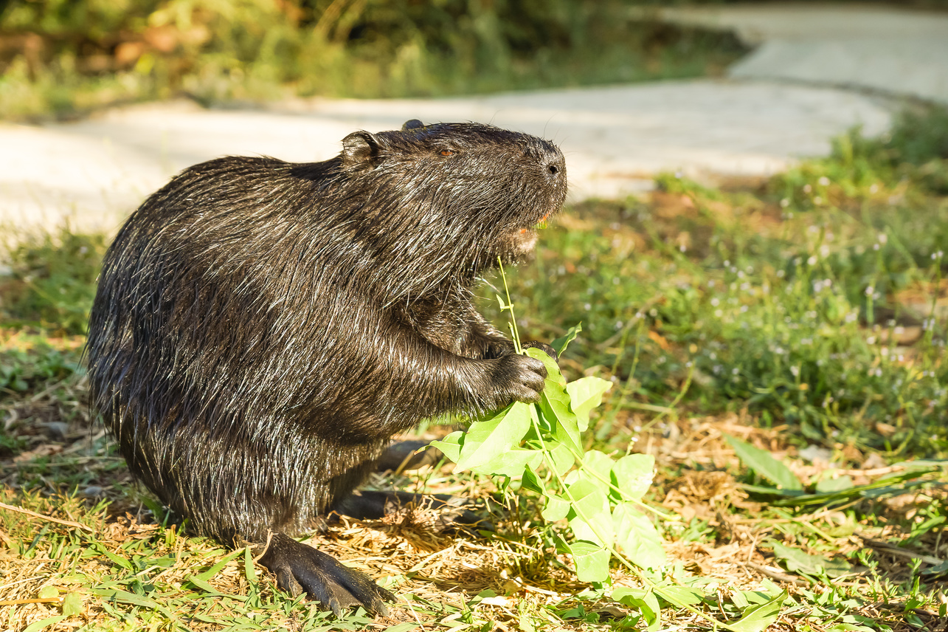
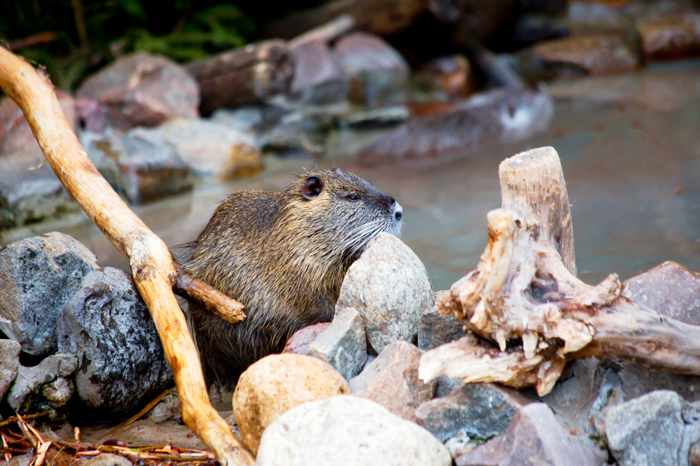
Внешний вид и среда обитания
Нутрия — грызун с густым водонепроницаемым мехом и округлым хвостом.
Естественный ареал — южная часть Южной Америки; заселяет берега водоёмов.

Slide 3
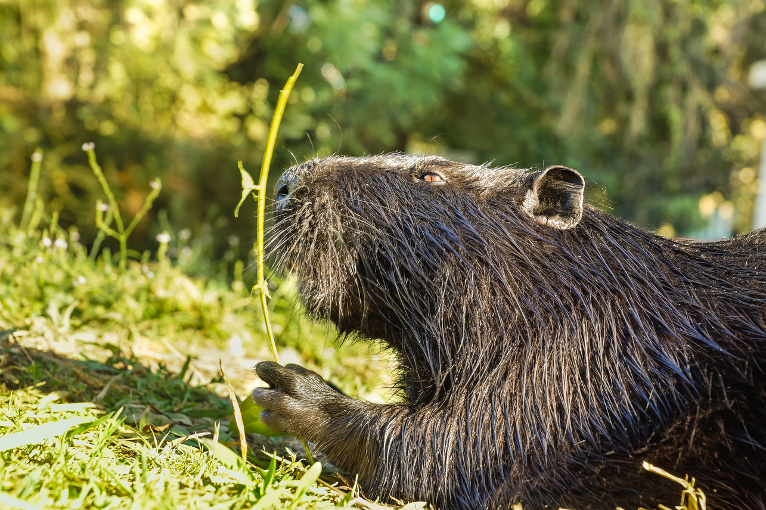
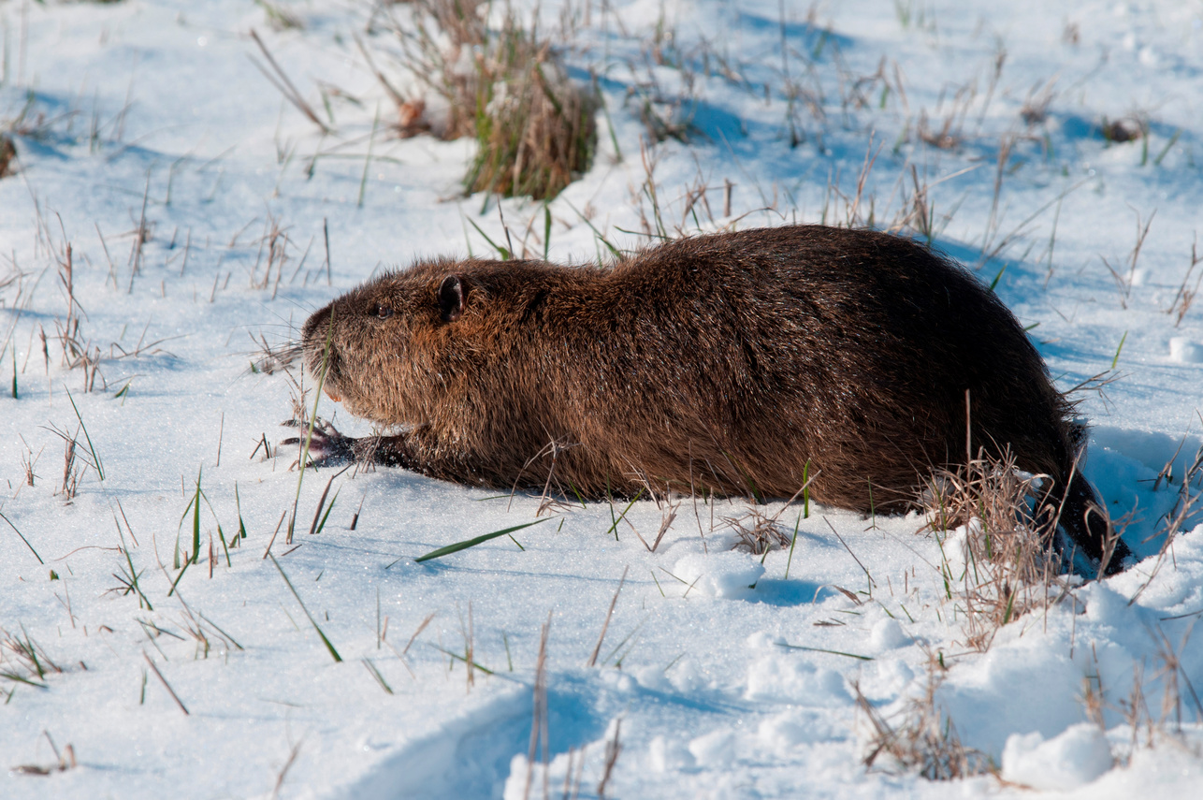
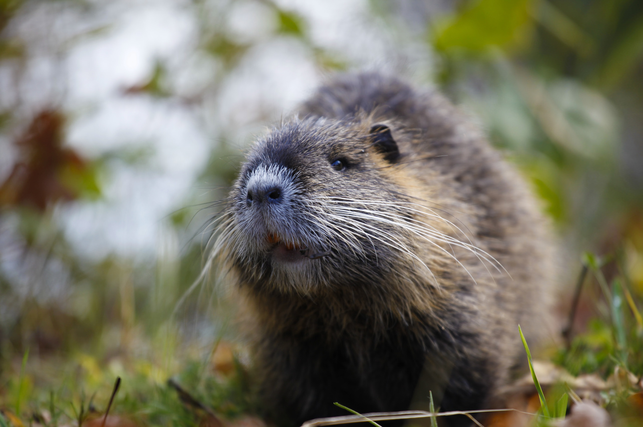
Образ жизни и питание
Ведёт полуводную жизнь и обычно активна ночью.
Ест корневища, стебли и листья тростника, рогоза и других водных растений.
Отлично плавает и ныряет; на задних лапах есть плавательные перепонки.

